Slide 1
《网络基础》课程
揭开IP的神秘面纱
主讲教师：吴山丹

Slide 2
什么是IP地址
IP地址称为互联网协议地址，是IP协议提供的一种统一的地址格式。

Slide 3
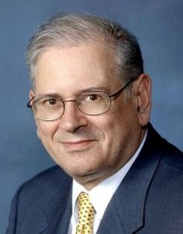
IP地址的发明
是由INTERNET之父TCP/IP的共同发明人文特•瑟夫和罗伯特•卡恩合作设计的。
文特∙瑟夫
罗伯特∙卡恩

Slide 4
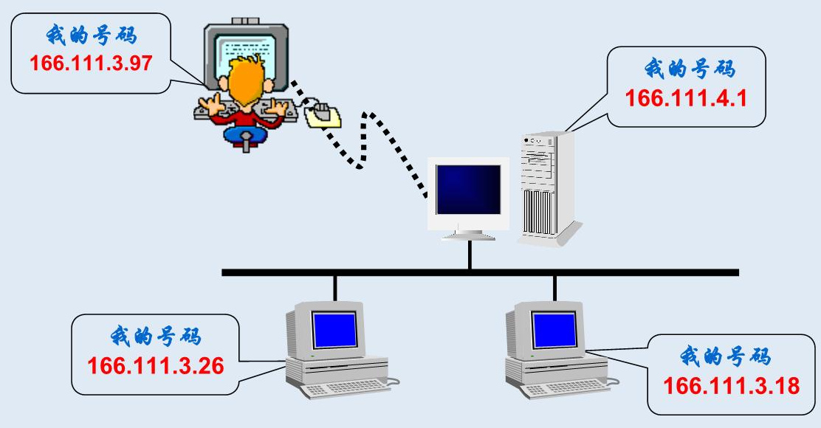
IP地址
它为互联网上的每一个网络和每一台主机分配一个唯一的逻辑地址。
手机、电脑、智能电视，只要你想象到的所有连网的设备都需要IP地址。
家庭地址

Slide 5
IP地址表示方法
IP 地址是主机（或路由器）在互联网范围内唯一的 32 位的标识符。
点分十进制：用4个十进制数表示，中间用圆点隔开
十进制：
200. 30 . 5 . 12
二进制：
11001000 00011110 00000101 00001100
8
+
8
+
8
+
8
每 8 位为一组
32位

Slide 6
IP 地址的编址方法
分类的 IP 地址。这是最基本的编址方法，在 1981 年就通过了相应的标准协议。
子网的划分。这是对最基本的编址方法的改进，其标准 RFC 950]在 1985 年通过。
构成超网。这是比较新的无分类编址方法。 1993 年提出后很快就得到推广应用。

Slide 7
分类IP地址
IP地址：
网络号
网络号
主机号
网络号
主机号
网络号
网络号
主机号
主机号
网络号
主机号
主机号
32 位
32 位
32 位
32 位
32 位
32 位
130. 20 . 5 . 12
130. 20 . 5 . 12
130. 20 . 5 . 12
130. 20 . 5 . 12
130. 20 . 5 . 12
130. 20 . 5 . 12
130. 20 . 5 . 12
130. 20 . 5 . 12
130. 20 . 5 . 12
130. 20 . 5 . 12
130. 20 . 5 . 12
农大职院
农大职院
主机
农大职院
主机
主机

Slide 8
特殊IP地址——不分配
网络号 | 主机号 | 源地址 使用 | 目的地址 使用 | 代表的意思
0 | 0 | 可以 | 不可 | 在本网络上的本主机
全 1 | 全 1 | 不可 | 可以 | 只在本网络上进行广播（各路由器均不转发）
0 | host-id | 可以 | 不可 | 在本网络上的某台主机 host-id
net-id | 全 1 | 不可 | 可以 | 对 net-id 上的所有主机进行广播
net-id | 全0 | 不可 | 不可 | 本网络
127 | host-id | 可以 | 可以 | 用作本地软件环回测试之用

Slide 9
第1字节
第2字节
第3字节
第4字节
1
8
16
24
32
第一字节范围
A类
0 | 网络号 | 主机号
00000000
0~127
01111111
B类
1 0 | 网络号 | 主机号
10000000
128~191
10111111
A B C三类为常用地址
11000000
11011111
C类
1 1 0 | 网络号 | 主机号
192~223
11100000
D类为多播地址
D类
1 1 1 0 | 多播地址
224~239
11101111
E类
1 1 1 1 | 预留
240~255
保留为实验科研用
11100000
11101111

Slide 10
网络和主机数量
IP地址类别 | 网络地址长度 | 网络数 | 第一个网络号 | 最后一个网络号 | 每个网络包含主机数量
A类 | 8 | 126 (2⁷ – 2) | 1 | 126 | 2²⁴-2=16777214
B类 | 16 | 16383 (2¹⁴ – 1) | 128.1 | 191.255 | 2¹⁶-2=65534
C类 | 24 | 2097151 (2²¹ – 1) | 192.0.1 | 223.255.255 | 2⁸-2=254

Slide 11
感谢观看！
《网络基础》课程

